Slide 1
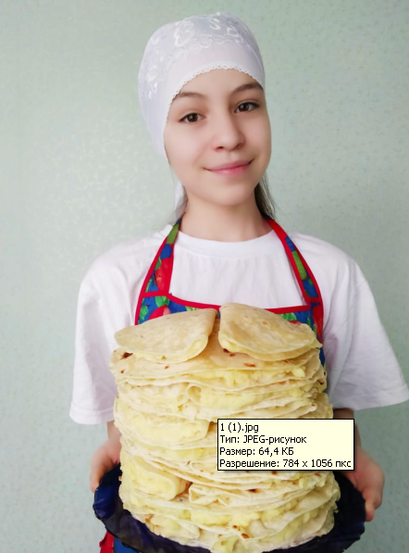
Закирова Залия, Иштеряковская ООШ, «75 кыстыбыев ко Дню Победы!»

